Slide 1
Fast R-CNN
R-CNN的缺点
    多阶段，且包含多个训练任务
        SS，pre-training，fine-tuning，SVM，bounding box
    存储空间需求量大，训练时间久
        提取出的特征保存在磁盘
            SVM，bounding box
    预测时间太长
        47s/image on GPU
        没有共享计算，对每个proposal都要完整过一遍forward

Slide 2
Fast R-CNN
Contributions
    提升检测精度
    single-stage training with a multi-task loss
    训练可更新网络的全部参数
    无需额外的存储空间来保存特征数据

Slide 3
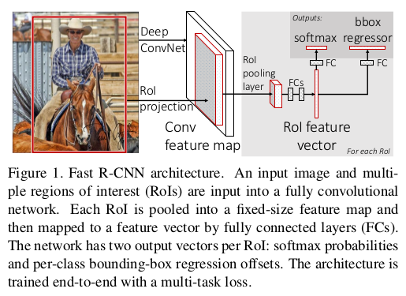
Fast R-CNN

Slide 4
Fast R-CNN
输入：原始图像，proposals
pipeline：
    Image → feature map
    对每一个proposal，roi pooling层提取一个固定长度的特征向量
    每一个特征向量喂给一系列fc，得到两个分支
    一个分支分类，一个分支回归

Slide 5
Fast R-CNN
RoI pooling layer
    使用max pooling将任意矩形RoI中的特征转到一个固定大小(H*W)的feature map上
    RoI由(r,c,h,w) 定义
        (r,c) 为top-left corner，(h, w) 为height和width
    具体操作
        将h*w的RoI划分成H*W的网格
        在每个网格窗口中执行max pooling操作
        输出H*W的feature map
    是spatial pyramid pooling layer的特例(SPPnet)

